Slide 1
Corso di Chimica dell’ Ambiente
Laurea Magistrale in
Biologia per la Sostenibilità
Prof.ssa Elena Chianese
Dip. di Scienze e Tecnologie
Università Parthenope
Tel. 0815476631
elena.chianese@uniparthenope.it
Argomento della presentazione: composti organici nell’atmosfera, formazione e composizione delle piogge acide; dimensioni, composizione ed origini del particolato atmosferico.
Corso di Chimica dell’ Ambiente
1

Slide 2
Lo smog fotochimico è un esempio di tossicità dell’atmosfera associata alla presenza di materiale organico sospeso; si possono però riscontrare sostanze organiche tossiche o cancerogene a immesse direttamente o partire da specifici precursori anche in assenza di radiazione luminosa e senza la presenza degli ossidi di azoto:
la famiglia dei PoliCloroBifenili (PCB) (immessi direttamente nell’ambiente)
I PoliCloroDibenzoFurani (PCDF) (derivati dai PCB)
Le Diossine (derivate dai fenoli clorurati)
Gli IdrocarburiPolicicliciAromatici (IPA)
Corso di Chimica dell’ Ambiente
2

Slide 3
I PCB: PoliCloroBifenili: caratteristiche
L’acronimo PCB indica un gruppo di sostanze chimiche industriali organoclorurate, divenute un problema negli anni 80-90.
Non sono pesticidi veri e propri, ma sono strettamente legati alle industrie produttrici di fitofarmaci, benché essi si prestito ad un’elevata varietà di impieghi.
Dalla fine degli anni 50 ne sono stati prodotti oltre un milione di tonnellate.
Sono sostanze persistenti, dunque facilmente accumulabili nell’ambiente e negli organismi.
hanno comprovata mutagenicità e cancerogenicità, dunque hanno effetti negativi sulla crescita e sviluppo dell’uomo.
Corso di Chimica dell’ Ambiente
3

Slide 4
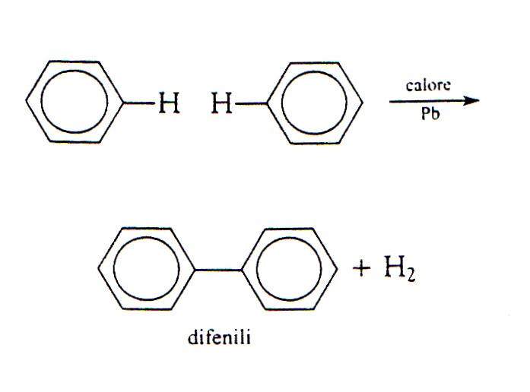
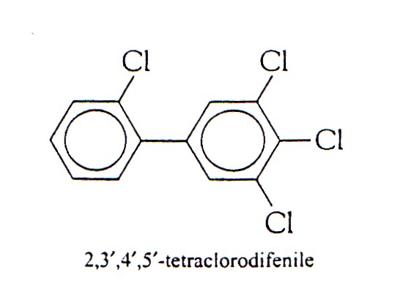
I PCB: PoliCloroBifenili
I bifenili sono molecole in cui due anelli aromatici non derivati sono legati tra di loro da un legame semplice. La loro reazione con cloro, in presenza di opportuni catalizzatori, produce i derivati clorurati.
Num degli anelli.
Il numero e la posizione degli atomo di cloro presenti nel prodotto finale (sono possibili 209 congeneri) dipenderanno dalla quantità di cloro iniziale (in particolare dal rapporto tra cloro e bifenile), dalla temperatura e dalla durata della reazione (di solito maggiore è la quantità di cloro, più è lunga la reazione).
Sono in generale solidi, ma le miscele risultano spesso liquide o solidi bassobollenti.
1
1’
Corso di Chimica dell’ Ambiente
4

Slide 5
I PCB: PoliCloroBifenili: usi
Sono sostanze insolubili in acqua, sono invece solubili in mezzi idrofobi
Sono liquidi chimicamente inerti, difficili da bruciare, sono ottimi isolanti elettrici; per tale caratteristiche sono stati largamente utilizzati come fluidi refrigeranti nei trasformatori elettrici e nei condensatori
Sono stati poi usati come plastificanti, ossia come agenti destinati a dare maggiore consistenza e sostegno ad altri materiali come i prodotti in PVC.
Inizialmente sono stati usati in modo aperto, ossia senza controllo né sulle quantità né sulle modalità di scarico dopo l’impiego.
La produzione è stata bloccata in America nel 1977, eppure essi sono ancora in uso in molti trasformatori elettrici.
I trasformatori elettrici dopo l’impiego venivano allocati nelle discariche senza particolari precauzioni per cui i PCB in essi contenuti venivano rilasciati nell’ambiente, contaminando terra, aria e acqua.
Potendo facilmente passare da un comparto ad un altro, possono ritrovarsi ovunque, infatti sono stati ritrovati anche nelle zone polari e nei laghi.
Dando bioaccumulo tendono a concentrarsi nei tessuti grassi degli animali.
Corso di Chimica dell’ Ambiente
5

Slide 6
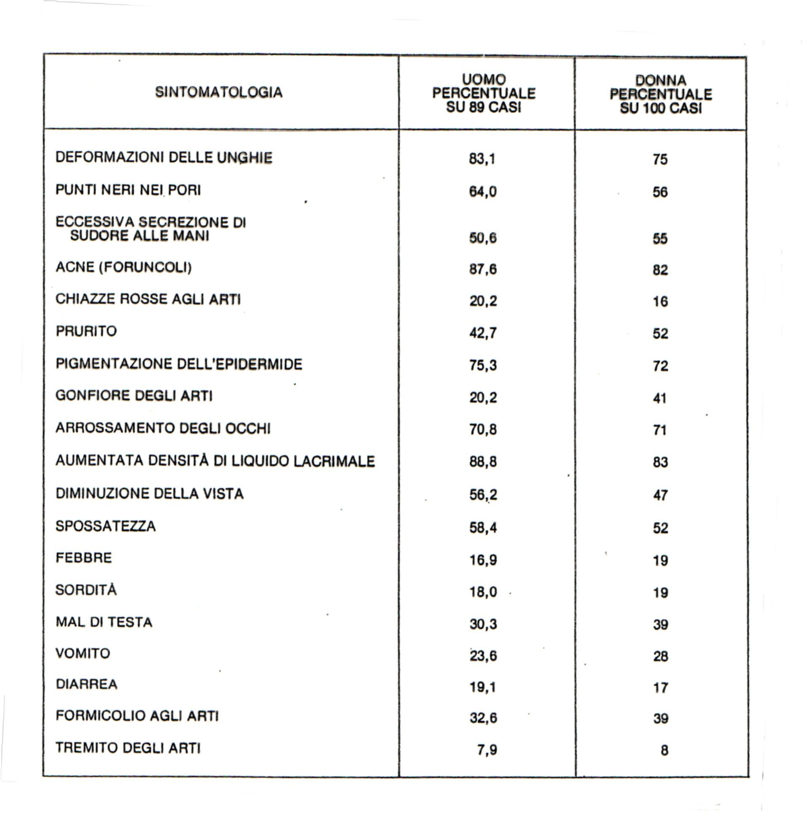
Esiste una casistica che consente di stabilire quali sono i sintomi associati ad esposizioni prolungate ai PCB.
Ci sono interpretazioni molto controverse sugli effetti osservati sull’uomo; in molti casi gli effetti osservati sembrano doversi attribuire alla presenza di PCDF.
L’effetto certo osservato è la cloracne.
Corso di Chimica dell’ Ambiente
6

Slide 7
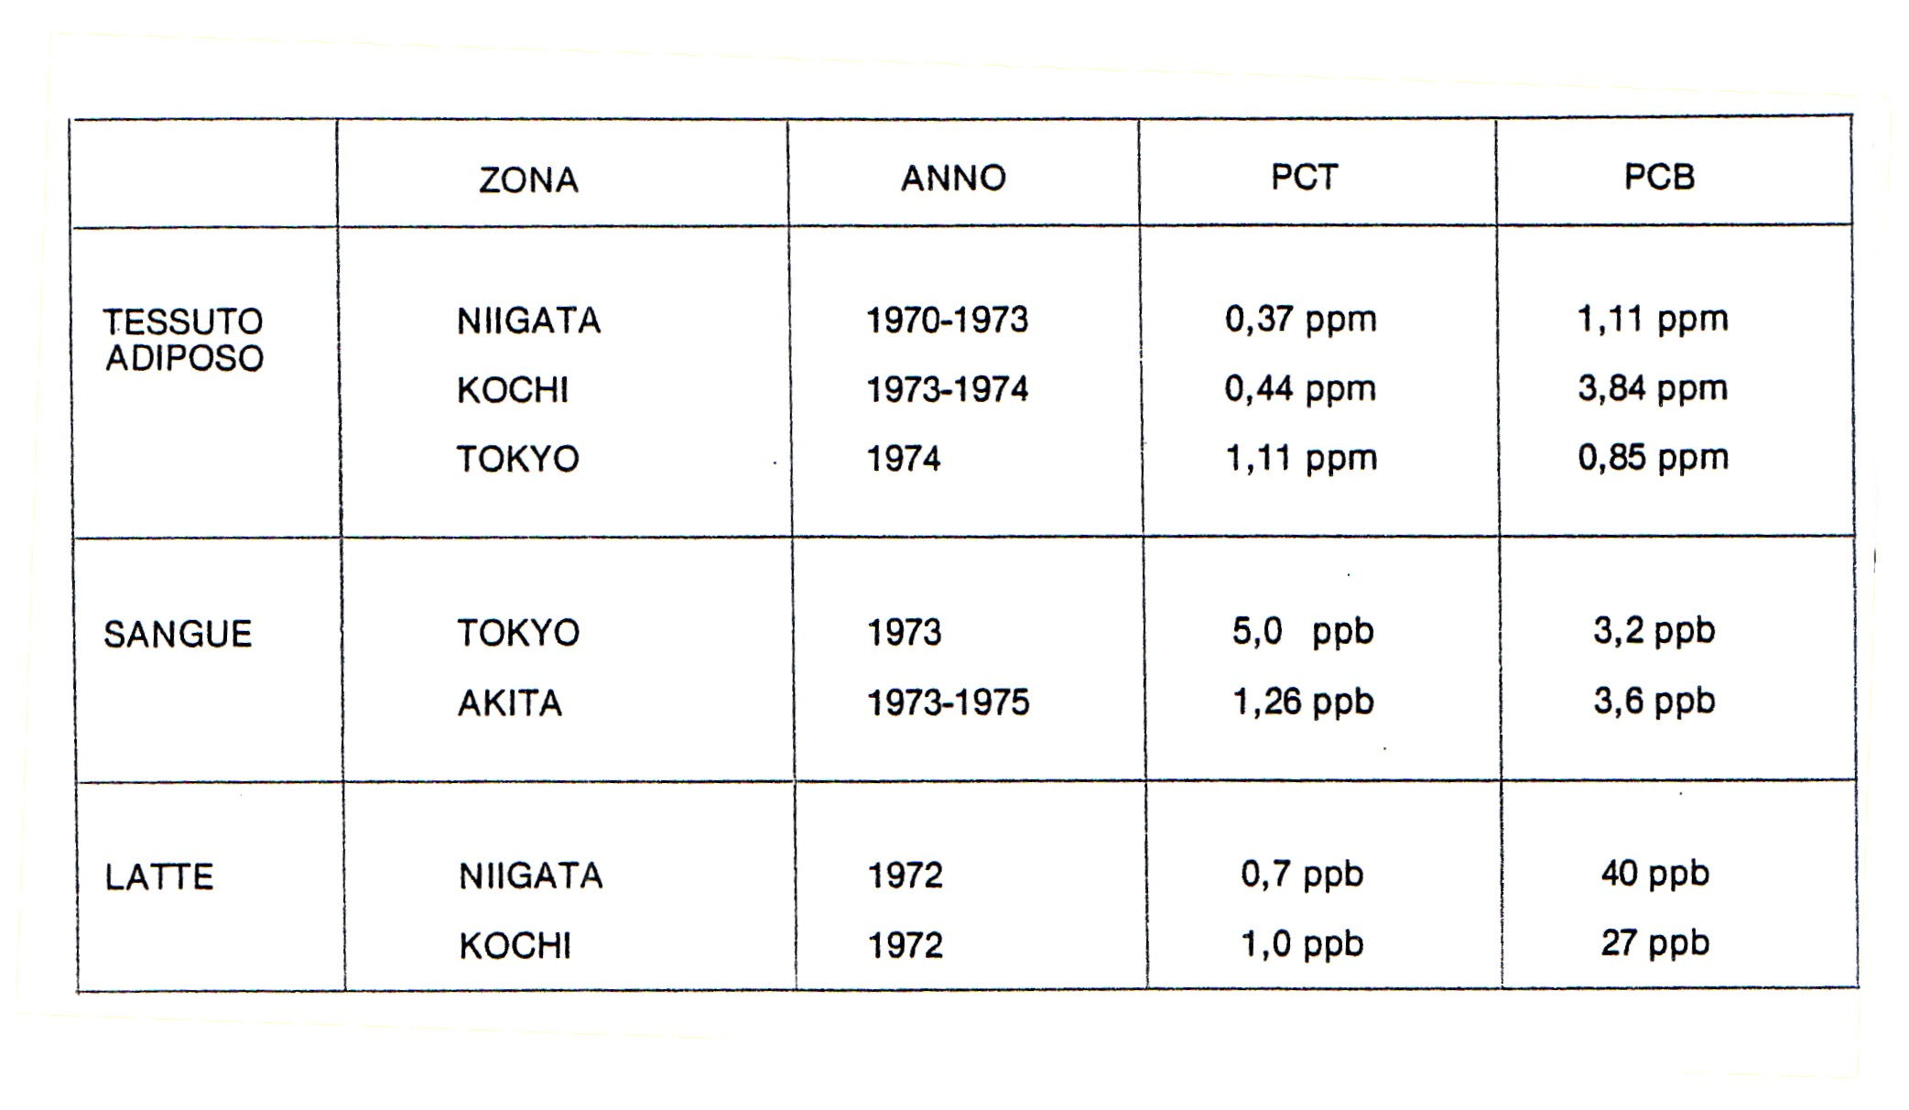
In Giappone sono stati largamente studiati gli effetti associati alla esposizione ai PCB, dato l’elevatissimo uso fatto di queste sostanze fino agli ’70, in particolare a seguito di un episodio di fuoriuscita di PCB e contaminazione di prodotti alimentari di un’industria giapponese; dopo questa data la produzione di PCB è stata notevolmente ridotta, pur continuandosi a registrare alti livelli di concentrazione di queste sostanze negli uomini.
Corso di Chimica dell’ Ambiente
7

Slide 8
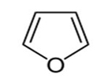
I PCB come precursori dei PCDF:
PoliCloroDibenzoFurani
Un bifenile può generare in opportune condizioni in dibenzofurano; in particolare l’esposizione ad alte temperature in presenza di una fonte di ossigeno determina la seguente reazione:
La perdita di questa molecola consente la liberazione di due siti di legame sui quali si può inserire l’ossigeno
furano
A causa di questa reazione i PCB sono sempre «contaminati» da quantità variabili di PCDF; i PCB usati come refrigeranti risultano infatti progressivamente più ricchi in termini di PCDF nel corso del tempo.
Corso di Chimica dell’ Ambiente
8

Slide 9
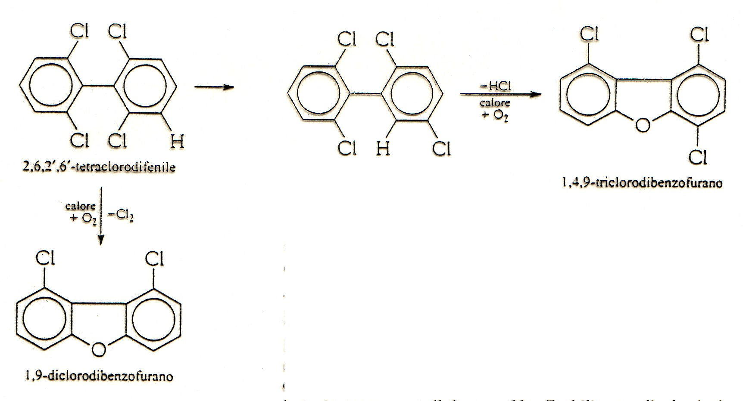
In particolare la formazione di un benzofurano può essere rappresentata come segue:
1
Attenzione alla numerazione!
In presenza di ossigeno ed in condizioni di elevate temperature, i PCB possono trasformarsi, perdendo una molecola di cloro (oppure di HCl) e generando un legame interno alla molecola coinvolgente un atomo di ossigeno: si forma un PCDF dei 135 congeneri.
Corso di Chimica dell’ Ambiente
9

Slide 10
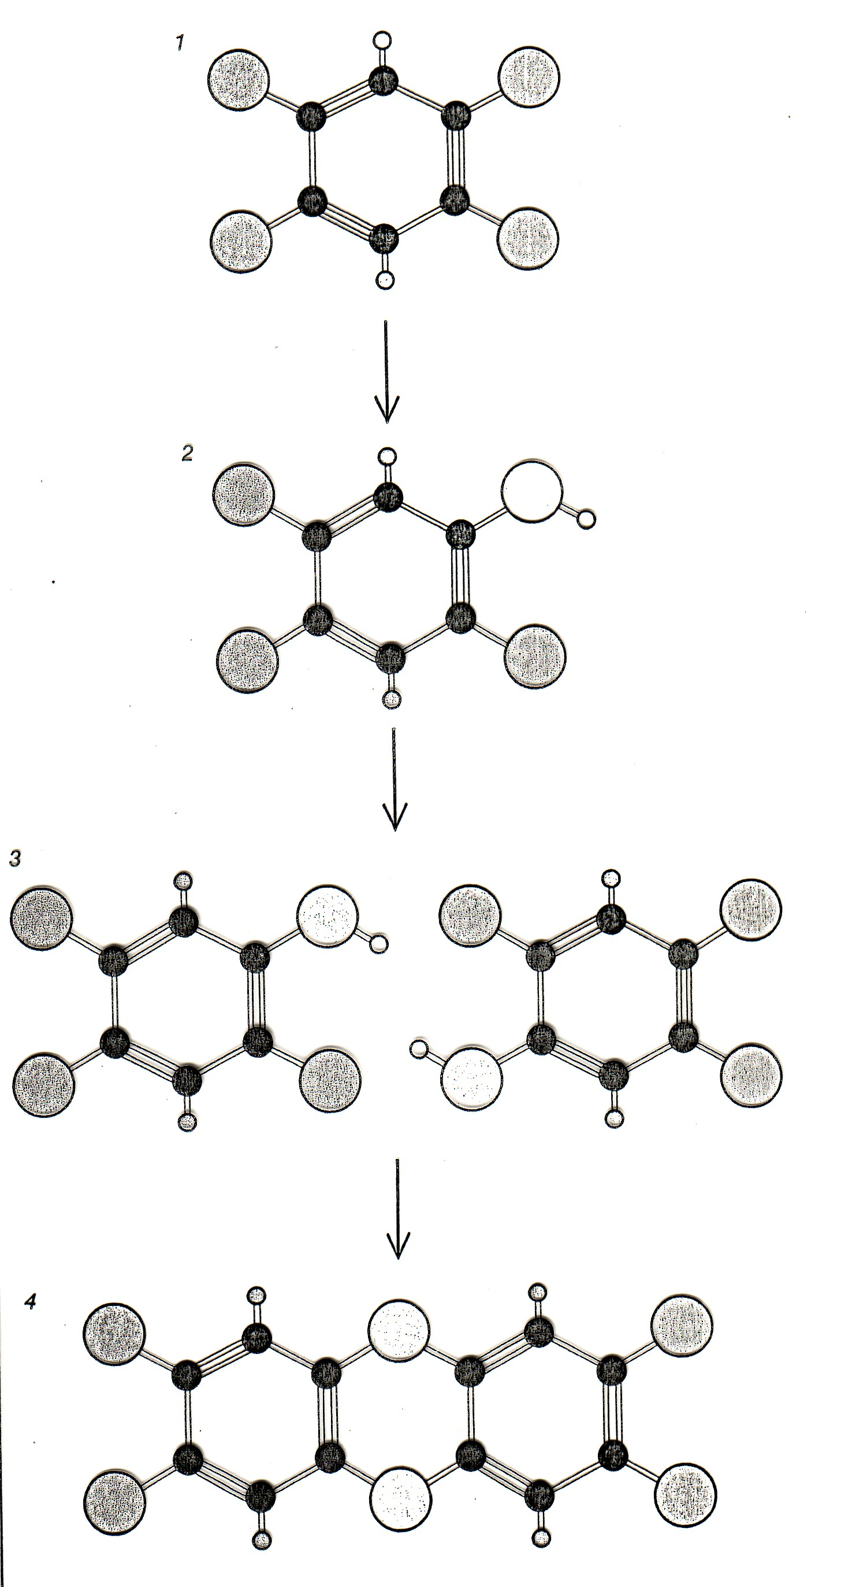
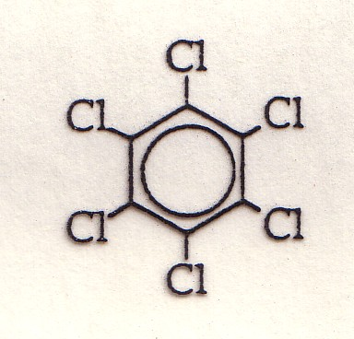
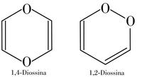
Le diossine
cloro
Formazione della diossina
Nel primo stadio del processo un gruppo OH sostituisce un atomo di Cloro.
OH
Esaclorobenzene
Pesticida
Resistente alla degradazione
Precursore di altre sostanze organo-clorurate
In realtà la struttura della diossina è:
Per consuetudine però si indicano con il nome di diossine tutte le strutture derivate.
Corso di Chimica dell’ Ambiente
10

Slide 11
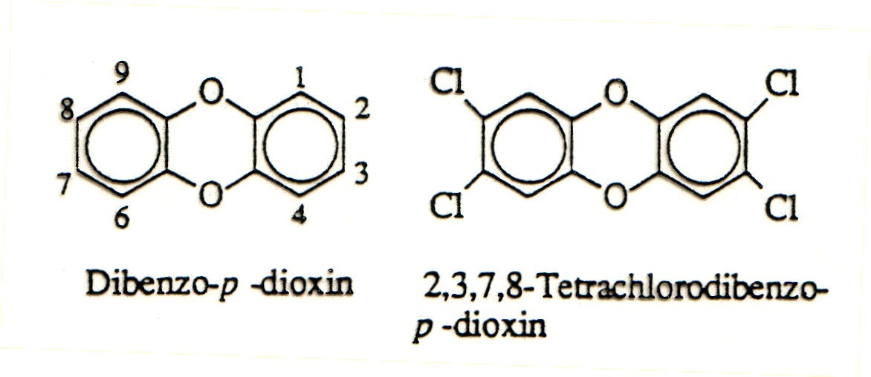
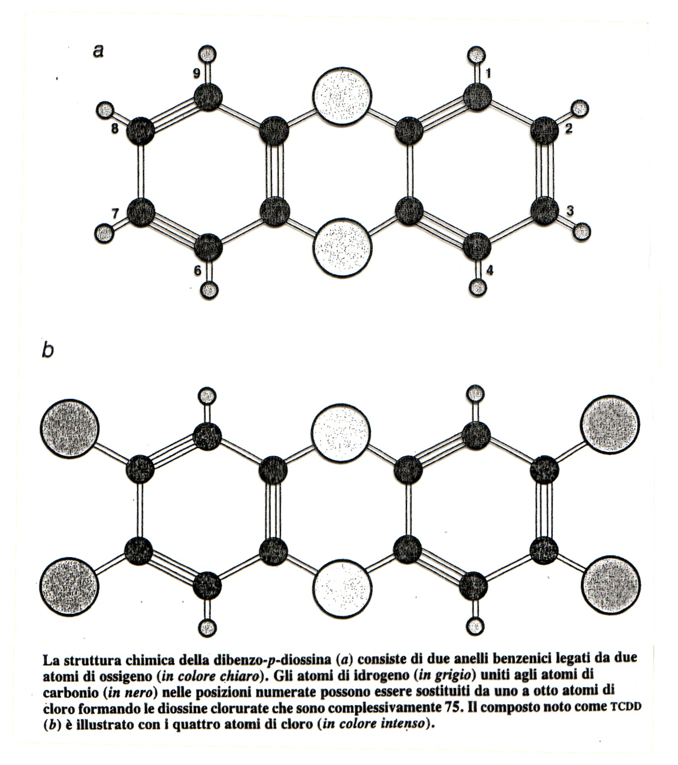
Il nome esatto dei derivati è dibenzo-p-diossine, la cui numerazione segue lo schema a sinistra.
L’effetto tossico delle diossine è strettamente vincolato al numero ed alla posizione degli atomi di cloro; è molto importante dunque indicarli in modo inequivocabile.
Corso di Chimica dell’ Ambiente
11

Slide 12
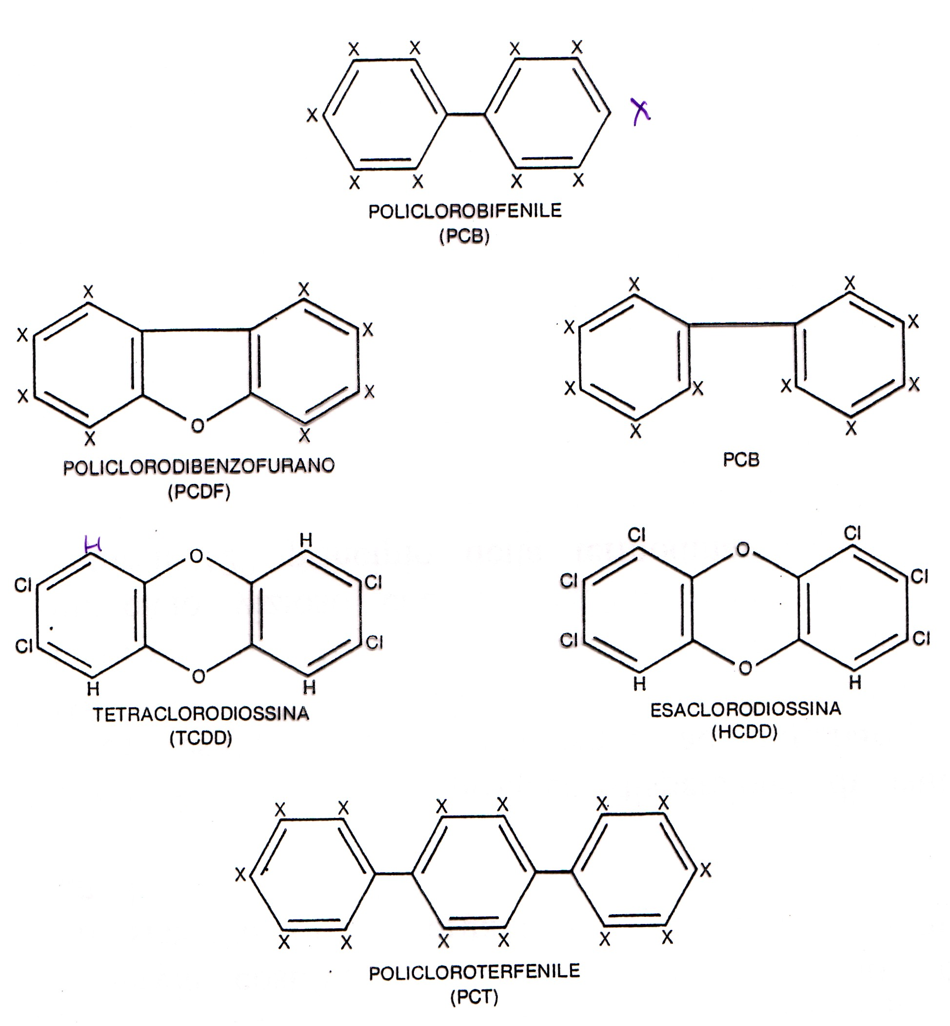
Ricapitolando, le strutture delle molecole indicate sono:
Corso di Chimica dell’ Ambiente
12

Slide 13
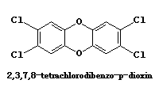
Altre fonti di diossine e furani:
Sbiancamento della pasta di legno con cloro molecolare
Incenerimento dei rifiuti
Riciclo dei metalli
Produzione di solventi comuni
Emissioni biogeniche: incendi boschivi ed eruzioni vulcaniche
Delle sostanze viste quelle che hanno effetti peggiori sull’uomo sono i PCDF e le diossine; quando immesse in atmosfera non reagiscono apprezzabilmente (la via di consumo è la reazione con il radiale OH, possibile se non tutti i carboni sono clorurati), per cui vengono trasportati su medie distanze (dipendenti dal peso molecolare della sostanza) fino a depositarsi al suolo o nelle acque. La principale via di esposizione per l’uomo è la catena alimentare.
La molecola più tossica è la 2,3,7,8-TCDD:
Per esprimere in modo univoco ed immediato la pericolosità di una miscela di composti organici, si usa una tabella di valori relativi, in cui alla 2,3,7,8 TCDD si associa il valore 1.
Permette di esprimere la tossicità totale di una miscela complessa sotto forma di un singolo numero detto Tossicità Equivalente (Toxic Equivalents, TEQ).
Corso di Chimica dell’ Ambiente
13

Slide 14
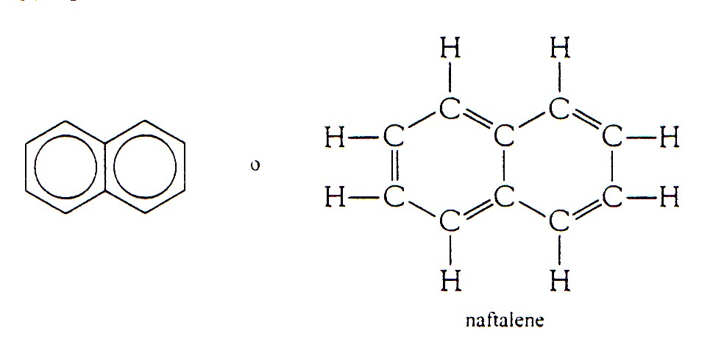
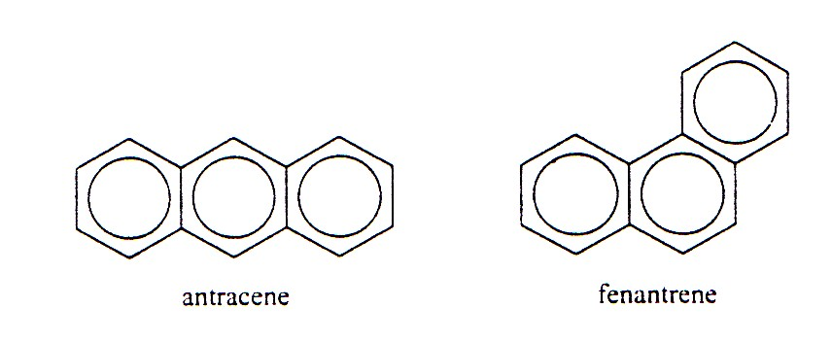
Gli IPA
Si tratta di molecole ad anelli aromatici condensati, ossia uniti tra loro non mediante un legame semplice (come nel caso dei bifenili) ma perché condividono un lato dell’anello.
Il numero degli anelli condensati tra di loro, individua la specie, ma anche la geometria con cui gli anelli si legano tra loro ha il suo peso:
Sia l’antracene che il fenantrene derivano da processi di combustione incompleta, in particolare da legno e carbone.
Corso di Chimica dell’ Ambiente
14

Slide 15
Idrocarburi aromatici superiori
Al’aumentare del numero di anelli benzenici impiegati aumenta il numero dei
possibili composti:
n.ro anelli benzenici n.ro di idrocarburi possibili
5 22
6 88
7 333
8 1448
Ovviamente non tutti questi composti sono presenti nell’ambiente in quantità
rilevanti, o comunque tali da poter essere considerati degli inquinanti.
Le regole generali per l’assegnazione del nome ai composti superiori,
e la numerazione delle posizioni sono definite univocamente e possono
essere facilmente reperite nel sito della IUPAC:
http://www.acdlabs.com/iupac/nomenclature/
Corso di Chimica dell’ Ambiente
15

Slide 16
Idrocarburi aromatici superiori
Di seguito (pagine presente e successiva) sono riportate le strutture di 16
idrocarburi policiclici aromatici inseriti nella lista dei “priority polluttants”
dell’ EPA (Environmental Protection Agency) più il benzo[e]pirene
naftalene
antracene
fenantrene
fluorene
acenaftene
acenaftilene
fluorantene
crisene
pirene
Benzo[a]antracene
dibenzo[a,h]antracene
Benzo[a]pirene
16
Corso di Chimica dell’ Ambiente

Slide 17
Idrocarburi aromatici superiori
Benzo[e]pirene
Benzo[k]fluorantene
Benzo[b]fluorantene
Indeno[1,2,3cd]pirene
Benzo[g,h,i]perilene
Corso di Chimica dell’ Ambiente
17

Slide 18
Le proprietà chimico-fisiche degli IPA
Gli IPA sono solidi a temperatura ambiente ed hanno punti di ebollizione e di fusione elevati.
La tensione di vapore di tali composti è generalmente bassa, ed
inversamente proporzionale al numero di anelli contenuti
Gli IPA sono poco solubili o del tutti insolubili in acqua.
La solubilità diminuisce all’aumentare del peso molecolare.
Gli IPA sono altamente lipofili.
Gli IPA con più di quattro anelli si trovano nell’ambiente generalmente legati a sostanze particellari.
La struttura molecolare ne determina la stabilità: in genere la struttura lineare è la meno stabile.
Corso di Chimica dell’ Ambiente
18

Slide 19
Lipofilicità degli IPA
Una misura della lipofilicità delle molecole è data dal coefficiente di ripartizione acqua/n-ottanolo(Kow), che esprime la capacità di accumulo dei composti in “fasi” apolari, quali ad esempio i tessuti lipidici degli organismi
Kow = [S]ottanolo/[S]acqua
[S] = concentrazione della sostanza S espressa in molarità o ppm
Piu spesso si usa il logKow
L’EPA afferma che i composti per i quali logKow è maggiore di 3.5 devono essere considerati potenzialmente pericolosi per l’ambiente
Corso di Chimica dell’ Ambiente
19

Slide 20
Alcuni parametri chimico-fisici
Solubilità in acqua(mmol/l) pressione di vapore(Pa, 25°C) logKow(a 25°C)
Naftalene 2.4x10⁻¹ 10.9 -
Antracene 3.7x10⁻⁴ 7.5x10⁻⁴ 4.54
Fenantrene 7.2x10⁻³ 1.8x10⁻² 4.57
Acenaftene 2.9x10⁻² 5.96x10⁻¹ 3.92
Acenaftilene - - -
Fluorene 1.2x10⁻² 8.86x10⁻² 4.18
Fluorantene 1.3x10⁻³ 2.54x10⁻¹ -
Crisene 1.3x10⁻⁵ 5.7x10⁻⁷ 5.86
Pirene 7.2x10⁻⁴ 8.86x10⁻⁴ 5.18
Benzo[a]antracene 1.3x10⁻⁵ 7.3x10⁻⁶ 5.91
Benzo[a]pirene 1.5x10⁻⁵ 8.4x10⁻⁷ 6.04
Dibenzo[a,h]antracene 1.8x10⁻⁶ 3.7x10⁻¹⁰ 6.75
Benzo[e]pirene - - -
Benzo[k]fluorantene - - -
Benzo[b]fluorantene - - -
Indeno[1,2,3cd]pirene - - 6.584
Benzo[g,h,I]perilene 2x10⁻⁵ 6x10-8 -
Corso di Chimica dell’ Ambiente
20

Slide 21
Fattore di bioconcentrazione
Il parametro che determina l’accumulo di una sostanza nella “fase” biotica è espresso dal fattore di bioconcentrazione (BCF biological concentration factor) dato dal seguente rapporto
BCF = Cf/Cw
Cf e Cw rappresentano le concentrazioni di una determinata sostanza nel tessuto dell’organismo e nell’acqua in cui vive
Corso di Chimica dell’ Ambiente
21

Slide 22
Reattività di idrocarburi policiclici aromatici superiori
La differenza di reattività delle varie posizioni aumenta all’aumentare
del numero di anelli.
In particolare si rileva che le posizioni relative degli anelli condensati
degli IPA svolgono un ruolo importante nel determinarne il livello di
potenzialità cancerogena negli animali da esperimento.
Gli IPA che rappresentano gli agenti cancerogeni più potenti possiedono
una regione di recesso (bay region) formata da una ramificazione nella
sequenza di atomi degli anelli benzenici
ZONA DI RECESSO (BAY REGION)
Corso di Chimica dell’ Ambiente
22

Slide 23
Principali fonti degli IPA
Le fonti degli IPA sono sia antropiche che naturali.
Tuttavia si può affermare che la maggior parte degli IPA presenti
nell’ambiente provengano da fonti antropiche
Le sorgenti naturali
sono rappresentate
dalla biosintesi effettuata
dalle piante e dai
batteri, dagli incendi
dei boschi e dalle emissioni
gassose durante le
eruzioni vulcaniche
Le sorgenti antropiche sono principalmente
rappresentate dalle attività industriali legate
alla combustione di combustibili fossili, agli impianti
di produzione dell’energia, all’impiego di asfalti, agli
sversamenti accidentali e non in mare, agli effluenti
domestici, alle deposizioni atmosferiche di aerosol
da combustione
Corso di Chimica dell’ Ambiente
23

Slide 24
Gli IPA come inquinanti atmosferici
Gli IPA sono comuni inquinanti dell’atmosfera e, in alcune città, sono fortemente implicati in disturbi della salute della popolazione.
In modo rappresentativo, la concentrazione degli IPA riscontrati nell’aria esterna urbana ammonta ad alcuni nanogrammi per metro cubo. Tale concentrazione può raggiungere può raggiungere livelli dieci volte superiori negli ambienti molto inquinati.
La concentrazione di IPA negli ambienti chiusi è dovuta al fumo del tabacco ed alla combustione del legno e del carbone.
Gli IPA contenenti quattro anelli, o un numero inferiore, in genere rimangono in forma gassosa quando vengono immessi nell’atmosfera. Dopo aver stazionato meno di 24 ore nell’aria esterna, di solito vengono degradati attraverso una sequenza di reazioni radicaliche che hanno inizio con la addizione di un radicale OH.
Al contrario dei loro analoghi inferiori, gli IPA con più di 4 anelli non permangono a lungo nell’atmosfera, ma tendono a venire adsorbiti su particelle di fuliggine o di cenere.
Poiché molte particelle di fuliggine hanno dimensioni tali da essere respirate, gli IPA possono penetrare nei polmoni mediante la respirazione
Corso di Chimica dell’ Ambiente
24

Slide 25
Gli IPA come inquinanti atmosferici
I gas ed il particolato emessi dagli scarichi degli autoveicoli a motore diesel, che recentemente sono stati indicati come “probabili cancerogeni per l’uomo” contengono non solo IPA, ma anche alcuni composti derivati che presentano il nitro-gruppo, NO₂, come sostituente. Questi composti sono ancora più cancerogeni degli IPA corrispondenti.
Duo esempi sono rappresentati di seguito. Questi si formano nei motori per reazione dell’IPA corrispondente con i radicali NO₂ ed N₂O_{4.} E’ stato inoltre dimostrato che gli IPA si possono combinare con l’acido nitrico dello smog fotochimico.
Due IPA nitroderivati
Corso di Chimica dell’ Ambiente
25

Slide 26
Gli IPA come inquinanti acquatici
Gli IPA rappresentano anche importanti inquinanti delle acque.
Qui sono generati, in quantità notevole, dalla produzione di distillati del catrame di carbone, come il cresoto, un conservante del legno.
Gli IPA derivano anche dalla fuoriuscita del petrolio dalle petroliere, dalle raffinerie, e dai punti di trivellazione del petrolio in mare aperto.
Nell’acqua potabile, il livello rappresentativo degli IPA ammonta a pochi ng/l, tanto da essere considerato una fonte trascurabile di tali composti.
A seconda della loro pressione di vapore, i composti si trovano allo stato gassoso o condensato sulla superficie di particelle. Composti come il naftalene, il fluorene ed il fenantrene (Pressione di vapore
> 10⁻² torr) si trovano in fase gassosa, mentre altri composti quali il benzo[b]perilene ( Pressione di vapore <10⁻⁶ torr) si trovano in fase condensata sulla superficie delle particelle.
Una volta immessi nell’atmosfera, il destino degli IPA adsorbiti sulle particelle dipende dalle reazioni che possono subire (ad es. fotodegradazioni) e dalle dimensioni delle particelle stesse
Corso di Chimica dell’ Ambiente
26

Slide 27
Gli IPA come inquinanti acquatici
Il meccanismo di precipitazione al suolo o in mare delle particelle, ovviamente, dipende dalle dimensioni delle stesse.
A seconda del tipo di contributo dato alla precipitazione, dai diversi agenti atmosferici, si può avere una “dry deposition”( precipitazione gravitazionale, diffusione) o una “wet deposition” (neve, nebbia, pioggia).
Gli IPA adsorbiti sulle particelle, prima o poi raggiungono la superficie terrestre, cadendo sul suolo o su un bacino acquifero, mentre gli IPA presenti in atmosfera in fase gassosa, nella zona di interfaccia aria-acqua si ripartiscono tra le due fasi secondo il coefficiente di trasferimento aria/acqua.
Il fattore responsabile della incorporazione degli IPA nei sedimenti, è la sedimentazione del materiale sospeso.
La dispersione dipende da fattori quali la solubilità in acqua, la velocità di degradazione ed i fenomeni di risospensione di sedimenti inquinati.
La solubilità in acqua decresce con il peso molecolare: composti più solubili hanno maggiore capacità di dispersione, al contrario, composti meno solubili hanno maggiore tendenza ad associarsi alle particelle sospese nell’acqua, quindi ad essere inglobati nei sedimenti.
Corso di Chimica dell’ Ambiente
27

Slide 28
Gli IPA come inquinanti acquatici
Gli idrocarburi provenienti dal catrame sono caratterizzati da un elevato rapporto fenantrene/antracene, cosa che non si rileva nel particolato atmosferico.
Il rapporto fluorantene/pirene è di solito 1 o minore di 1. Alta concentrazione di indeno[1,2,3,cd]pirene e benzo[ghi]perilene rispetto al benzo[a]pirene, sono indicative di inquinamento da emissioni urbane per combustione.
Alcuni esempi:
Il fenantrene è 20 volte più solubile dell’antracene, quindi tenderà meno ad essere adsorbito sulle particelle, e quindi a sedimentare.
Il benzo[a]pirene è più fotoreattivo del benzo[e]pirene, perciò potrà subire con maggiore facilità un processo di fotodegradazione negli strati superficiali dell’acqua, maggiormente esposti alla radiazione solare.
Corso di Chimica dell’ Ambiente
28

Slide 29
Assunzione degli IPA nell’uomo
Un apporto importante avviene attraverso l’atmosfera.
Un contributo significativo deriva dalla dieta.
Questi composti, infatti, si formano anche durante la cottura dei cibi a temperature troppo elevate (cibi grigliati, affumicati)
I vegetali a foglia larga, come lattuga e spinaci, possono rappresentare una fonte ancora più rilevante di IPA cancerogeni, per la deposizione di tali sostanze, trasportate con l’aria sulle foglie durante la crescita.
Contribuiscono significativamente anche i cereali consumati allo stato grezzo.
IPA derivano anche dal fumo di sigaretta.
Corso di Chimica dell’ Ambiente
29

Slide 30
Come si formano gli IPA
Il meccanismo di formazione degli IPA durante il processo di combustione è alquanto complesso; esso è dovuto principalmente alla ripolimerizzazione di frammenti di idrocarburo che si formano durante il processo noto come craking, vale a dire la frammentazione in numerose parti delle molecole del combustibile a contatto con il fuoco. La reazione di ripolimerizzazione avviene soprattutto in condizioni di carenza di ossigeno; in genere la velocità di formazione degli IPA aumenta con il diminuire del rapporto ossigeno/combustibile: i frammenti spesso perdono qualche atomo di idrogeno, che genera acqua dopo essersi combinato con l’ossigeno durante la varie fasi della reazione: i frammenti ricchi di carbonio si combinano in modo tale da formare gli idrocarburi aromatici policiclici, che rappresentano le molecole più stabili, con un rapporto C/H elevato.
Nella pagina seguente sono illustrate in dettaglio alcune di queste reazioni.
Corso di Chimica dell’ Ambiente
30

Slide 31
Come si formano gli IPA
Dopo i processi di craking e di combustione parziale, si assiste ad una prevalenza della presenza di frammenti contenenti due atomi di carbonio.
Di seguito, è riportata la reazione di un radicale libero a due atomi di carbonio con una molecola di acetilene a dare un radicale a 4 atomi di carbonio.
Il radicale che ne risulta può essere successivamente addizionare un altra molecola di acetilene e ciclizzare in modo da produrre un anello a sei componenti
Il radicale può addizionare ulteriori molecole di acetilene dando luogo a catene laterali che formano anelli benzenici condensati
Corso di Chimica dell’ Ambiente
31

Slide 32
Il meccanismo di cancerogenesi degli IPA
Gli IPA non sono di per sé agenti cancerogeni, ma lo sono alcuni derivati in cui essi vengono convertiti dall’organismo nel tentativo di renderli idrosolubili, e quindi più facilmente eliminabili.
Nella pagina successiva è presentata la sequenza di trasformazioni subite dal benzo[a]pirene
Corso di Chimica dell’ Ambiente
32

Slide 33
Trasformazioni metaboliche del benzo[a]pirene
La prima trasformazione è la
epossidazione nelle posizioni 7,8, le più reattive, che rappresentano la cosiddetta regione K.
Benzo[a]piren-7,8-ossido
L’epossido subisce un attacco nucleofilo da parte dell’acqua, con formazione di un diolo, più idrosolubile e quindi più facilemente eliminabile.
Benzo[a]piren-7,8-diidro-7,8-diolo
Una parte delle molecole del diolo vengono ulteriormente epossidate regio- e stereoselettivamente.
Si ritiene che sia questo diolo epossido
la specie effettivamente cancerogena
Corso di Chimica dell’ Ambiente
33

Slide 34
Il derivato dell’IPA si lega al DNA
Il diolo epossidico viene legato al DNA attraverso attacco nucleofilo, ad esempio da parte della adenina.
L’attacco covalente del grosso residuo idrocarburico rappresenta un evidente danno per il DNA. Questo danno provoca delle mutazioni e, con le mutazioni, una maggiore probabilità di cancerogenesi.
Corso di Chimica dell’ Ambiente
34

Slide 35
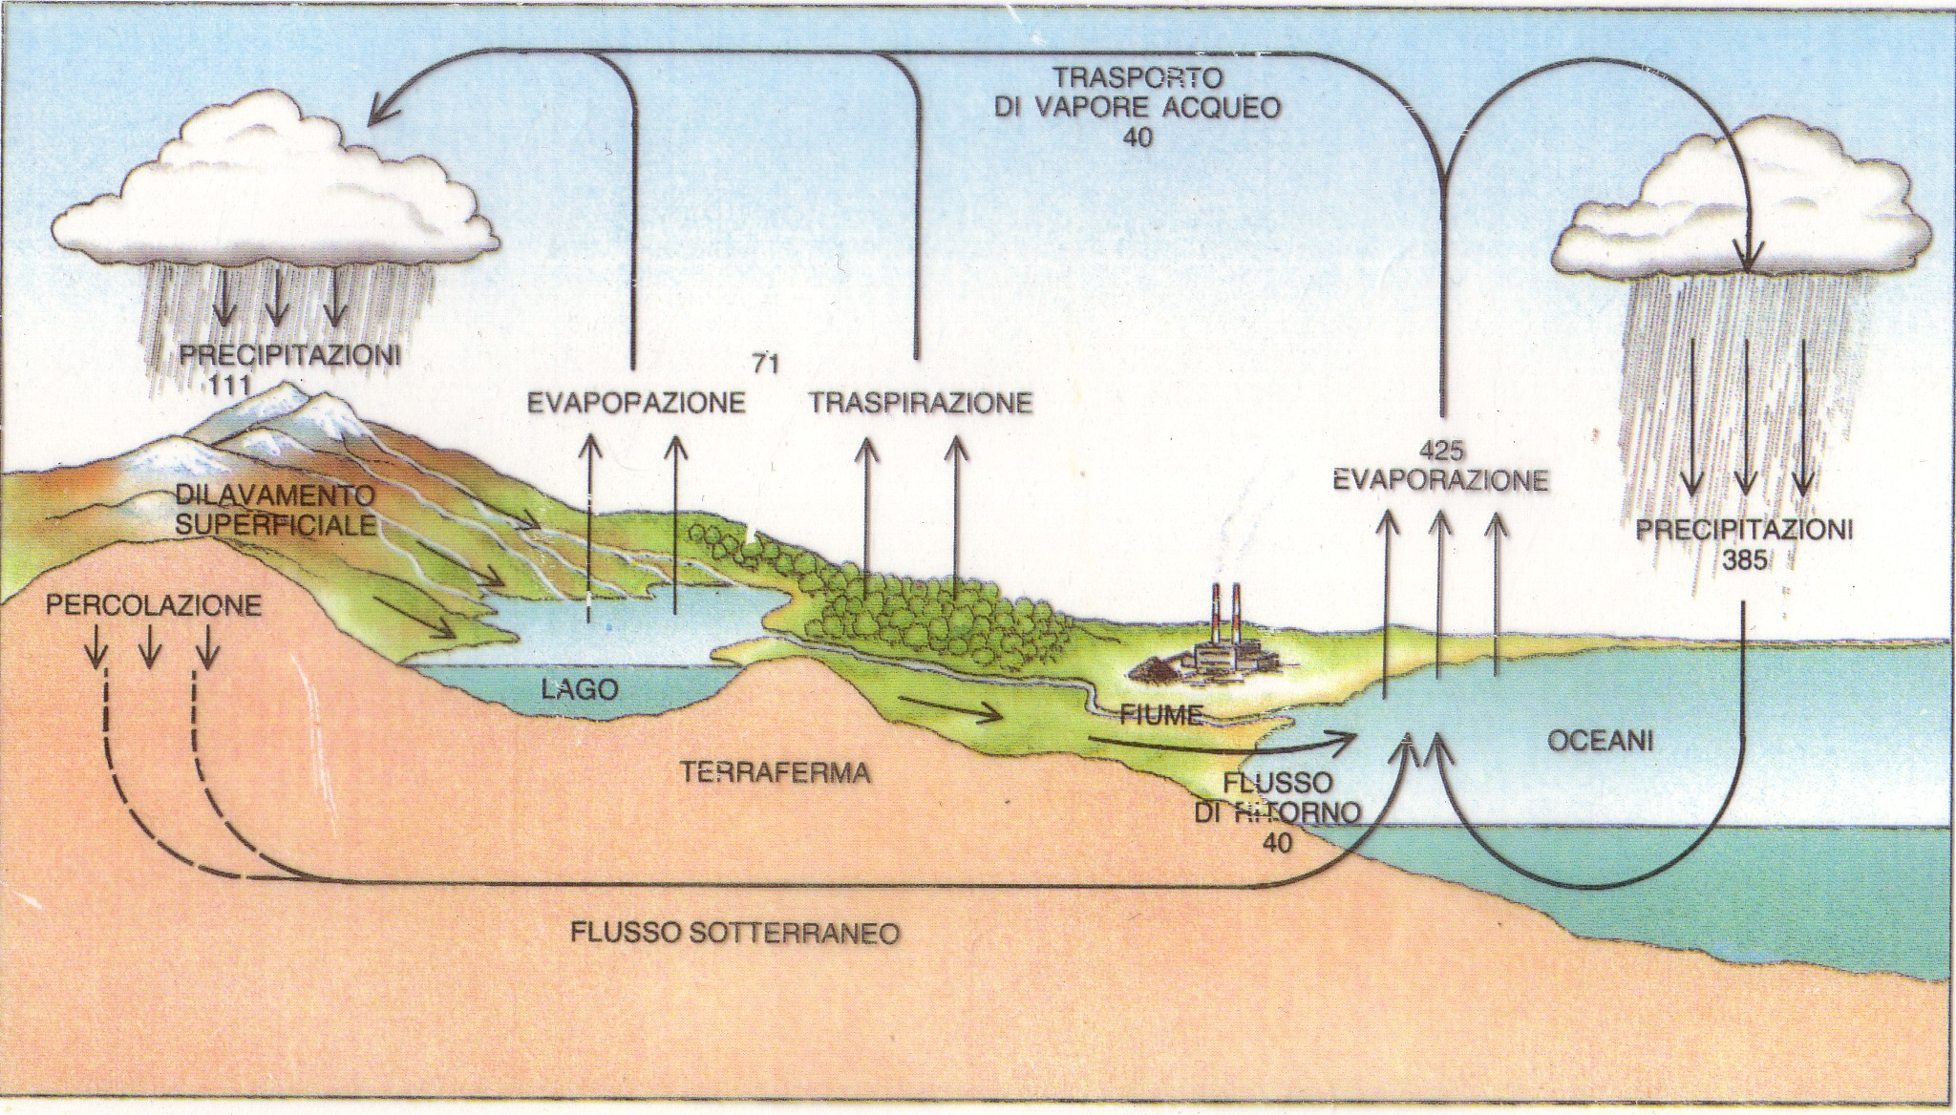
Le piogge acide
Le goccioline di acqua presenti nelle nubi non sono mai costituite solo da acqua ma contengono in loro molte altre sostanze a causa dei passaggi di fase che queste acque subiscono naturalmente:
Corso di Chimica dell’ Ambiente
35

Slide 36
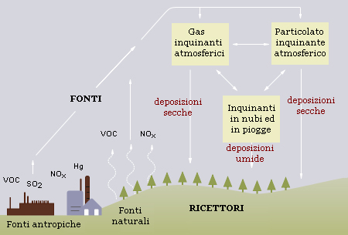
Una ulteriore complicazione nello studio dei problemi di qualità dell’aria è associata al fatto che le sostanze emesse in atmosfera non restano confinate in essa, ma possono trasferirsi negli altri comparti, trasformandosi anche in sostanze di natura diversa, secondo lo schema:
Corso di Chimica dell’ Ambiente
36

Slide 37
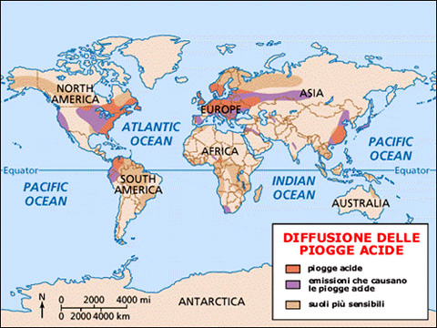

Slide 38
Particolato atmosferico
Cattura in nube e trasformazione chimica
Sostanze gassose
Particolato atmosferico
Cattura sotto la base della nube
Sostanze gassose
superficie
Le goccioline di acqua che costituiscono le nubi atmosferiche catturano le sostanze responsabili della loro acidificazione entrando in contatto sia con la fase gassosa che con la fase solida; ciò può accadere in fase preliminare oppure dopo la formazione delle piogge. Il materiale solido sospeso può disciogliersi, la solubilità dipende dalle dimensioni (minore è il diam delle particelle minore è la solubilità). Altri agenti che possono variare la composizione delle precipitazioni sono: polveri continentali, aerosol marini.
Corso di Chimica dell’ Ambiente
38

Slide 39
Con il termine piogge acide si indicano in realtà tutte le precipitazioni acide, ossia anche nebbie o neve acide; si parla invece di deposizioni acide quando si fa riferimento alla deposizione di materiale gassoso o particolato. Per le precipitazioni «unide» sarebbe più corretto dire che esse sono «più» acide!!
CO₂ _{(g)} + H₂O _{(aq)} = H₂CO_{3(aq)}
Questa reazione rende conto della normale acidità delle precipitazioni, a causa della formazione dell’acido carbonico.
H₂CO_{3(aq)} = 2H⁺ + CO₃ ²⁻
L’acido carbonico non è un acido molto forte, ma produce abbastanza ioni H⁺ da portare il pH della soluzione ad un valore di circa 5.6.
In realtà il pH misurato è spesso inferiore a 5.6, a causa della presenza di altre specie acide quali acido formico ed acetico (acidi carbossilici, specie organiche) oppure tracce di HCl. Allo stesso modo, sostanze alcaline possono determinare anche un aumento del pH.
Affinché si possa parlare di precipitazioni acide, il pH deve essere al di sotto di 5.
Corso di Chimica dell’ Ambiente
39

Slide 40
Gli acidi forti che realmente determinano il fenomeno sono H₂SO₄ (70%) ed HNO₃ (30%); si tratta in entrambi i casi di prodotti di reazione a carico di SO₂ ed NO₂ rispettivamente, è un esempio di inquinamento secondario di media scala.
In realtà la riduzione di concentrazione di S nei combustibili fossili usati come combustibili ha comportato una diminuzione di apporto di specie solforate in atmosfera e di conseguenza un minore effetto di acidificazione, effetto però compensato dall’aumento delle emissioni di ossidi di azoto.
L’analisi chimica delle precipitazioni degli ultimi anni mostra infatti un rapporto HNO₃/H₂SO₄ mediamente più alto; il rapporto tra le concentrazioni di questi due acidi in realtà può essere anche usato per ricavare «l’età» di una precipitazione: l’ossidazione dell’SO₂ ad acido solforico è un processo meno rapido rispetto all’ossidazione degli NO_{x}, per cui in precipitazioni giovani il rapporto HNO₃/H₂SO₄ sarà relativamente alto.
Alti HNO₃/H₂SO₄
Bassi HNO₃/H₂SO₄
La combustione di materiali molto clorurati può aumentar e la quantità di HCl nelle precipitazioni. Questa specie è responsabile della corrosione di metalli (carrozzeria delle automobili).
Piogge «giovani»
Piogge «mature»
Corso di Chimica dell’ Ambiente
40

Slide 41
Le specie dalle quali derivano gli acidi responsabili del fenomeno di acidificazione sono ossidi; è possibile ammettere due vie tramite le quali la trasformazione nelle forme acide può avvenire:
1- gli ossidi si convertono in acidi e poi vengono solubilizzati nelle particelle liquide
2- gli ossidi vengono prima solubilizzati nelle goccioline per poi reagire ed essere trasformati nelle forme acide.
La via seguita dipenderà dalla solubilità delle diverse specie coinvolte.
Meccanismi di trasformazione degli ossidi di azoto
Gli ossidi di azoto non sono molto solubili, per cui tendono a non passare nella fase acquosa. Le reazioni di trasformazione avvengono dunque in fase gassosa (via 1).
NO₂ +O₃ = O₂ +NO₃∙
NO₂ +NO₃∙ = N₂O₅
N₂O₅ + H₂O = 2 HNO₃
L’acido nitrico così prodotto è solubile in acqua per cui la reazione successiva è:
HNO₃ _{(aq)} = H⁺ _{(aq)} + NO₃⁻ _{(aq)}
Corso di Chimica dell’ Ambiente
41

Slide 42
Fonti degli ossidi di zolfo
Abbiamo già detto che la principale fonte degli ossidi di zolfo sono le combustioni dei combustibili fossili, solitamente contenenti zolfo (il tenore di zolfo comporta un differente costo ed un differente pregio del combustibile stesso).
S _{(s)} + O_{2(g)} = SO_{2(g)}
Lo zolfo è solitamente presente legato alla matrice organica.
Esistono anche fonti biogeniche che però immettono in atmosfera H₂S.
H₂S + 3/2 O₂ = SO₂ + H₂O
reazione data dalla somma delle seguenti fasi:
H₂S + HO· = HS· + H₂O
HS· + O₂ = SO + HO·
SO + O₂ = SO₂ + O
Corso di Chimica dell’ Ambiente
42

Slide 43
Meccanismi di trasformazione degli ossidi di azoto
SO₂ + OH∙ = HSO₃ ∙
HSO₃∙ + OH∙ = H₂SO₄
HSO₃∙ + O₂ = SO₃ + HOO∙
SO₃ + H₂O = H₂SO_{4 (g)}
SO₂ + H₂O = H₂SO_{3 (aq)}
L’acido solforoso viene trasformato in solforico tramite ossidazione in fase eterogenea. H₂SO₄
H₂SO_{4 (aq)} = H⁺ + SO₄²⁻
L’SO₂ presente in atmosfera può seguire due vie di trasformazione: essere ossidato in fase gassosa ad opera dei radicali OH e poi solo dopo la trasformazione in acido passare nella fase acquosa (sx). In alternativa, può passare in fase acquosa essendo solubile, in forma di acido solforoso. Una volta in acqua sono presenti molte specie in grado di ossidare l’acido solforoso in acido solforico.
Corso di Chimica dell’ Ambiente
43

Slide 44
Il passaggio in fase liquida dell’anidride solforosa, SO₂, comporta una fase di ossidazione che può avvenire tramite reazione con sostanze diverse presenti nella fase acquosa.
Ozono ed acqua ossigenata abbondano in un’atmosfera già inquinata da smog fotochimico.
+O₃
SO₂
+H₂O₂
H₂SO₃
SO₄²⁻
+O₂+M^{n+}
La reazione con l’ossigeno è significativa solo in presenza di ioni metallici come Fe³⁺
Corso di Chimica dell’ Ambiente
44

Slide 45
Inquinante | H (mole l⁻¹ atm⁻¹)
NO | 1.9x10⁻³
NO₂ | 1.0x10⁻²
O₃ | 1.3x10⁻²
SO₂ | 1.24
PAN | 5
NH₃ | 62
HCOOH | 5.6x10³
HCHO | 6.3x10³
H₂O₂ | 1.4x10⁵
HNO₃ | 2.1x10⁵
Non tutte le sostanze passano nella fase liquida; questa tendenza è controllata da un coefficiente di ripartizione detto costante di Henry, il cui valore se alto indica la maggiore predisposizione al passaggio di fase.
Dalla tabella risulta chiaramente che l’acido nitrico è tra le sostanze aventi la maggiore tendenza a passare nella fase liquida.
Corso di Chimica dell’ Ambiente
45

Slide 46
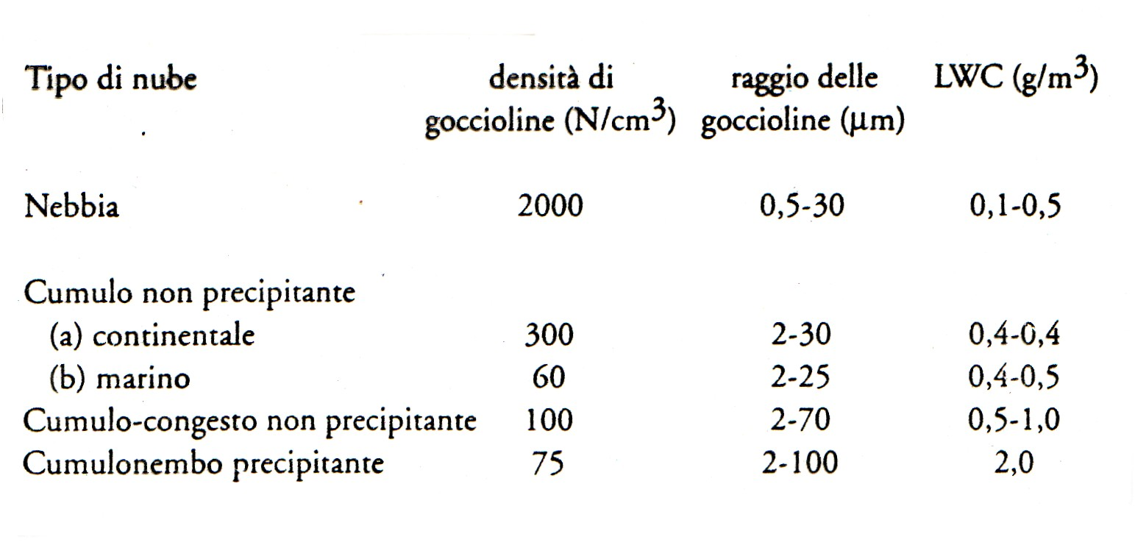
La dimensione e la densità delle goccioline di acqua varia fortemente con la tipologia di nube considerata, ovviamente ciò determina una differente capacità di catturare sostanze dall’atmosfera e dare dunque piogge acidificate.
Corso di Chimica dell’ Ambiente
46

Slide 47
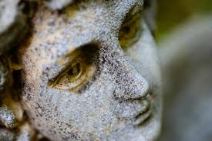
Cosa succede quando le piogge acide “cadono”?
La capacità di tollerare piogge acide dipenda dalle caratteristiche del suolo: suoli molto basici sono in grado di neutralizzare l’acidità delle precipitazioni, al contrario suolo in granito o quarzo, non hanno questa capacità.
CaCO₃ _{(s)} + H⁺ = Ca²⁺ _{(aq)} + HCO₃⁻ _{(aq)}
HCO₃⁻ _{(aq)} + H⁺ _{(aq)} = H₂CO_{3 (aq)} = H₂O _{(aq)} +CO_{2(g)}
neutralizzazione
L’effetto di questa reazione è il consumo del suolo.
Nb. È lo stesso meccanismo che agisce sulle opere in marmo o dolomite.
Su queste matrici anche la specie gassosa SO₂ può avere un effetto ossidante:
CaCO₃· MgCO₃ _{(s)} + SO_{2 (g)} + O_{2 (g)} + 9 H₂O _{(g)} = CaSO₄ · 2H₂O + MgSO₄· 7H₂O + 2 CO₂
Corso di Chimica dell’ Ambiente
47

Slide 48
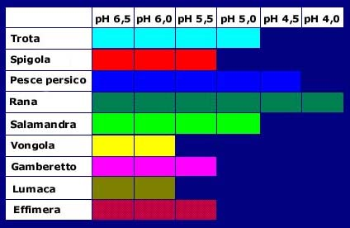
Effetto sui suoli e sulle acque
diversa mobilità degli ioni: gli ioni essenziali quali potassio, calcio e magnesio si scambiano con gli ioni H+ (più abbondanti in condizioni di aumentata acidità) pertanto si «staccano» dal suolo e vengono dilavati. Ciò comporta un impoverimento in termini di nutrienti.
L’aumento di pH comporta un indebolimento di gusci delle uova deposte, le colonie ittiche invecchiano.
Anche ioni tossici possono essere mobilizzati: lo ioni trivalente Al³⁺ . Tale ione è responsabile della perdita di molte specie ittiche; anche per l’uomo è tossico: può determinare demenza senile, legandosi al tessuto nervoso del cervello.
Corso di Chimica dell’ Ambiente
48

